Slide 1
网络程序设计
第三章 基本TCP套接字编程

Slide 2
学习目标
理解流式套接字编程流程
熟悉流式套接字编程接口
掌握流式套接字应用开发

Slide 3
知识回顾
套接字概念
  客户端和服务器端进行通信，可以类比成打电话的过程
  操作系统给应用进程安装的一部“电话机”
  以IP地址+端口号进行标识，相当于“电话号码”
套接字类型
  流式套接字、数据报套接字、原始套接字
主动与被动
  被动方的IP地址和端口号须公开
  一般情况，客户端是主动方，服务器是被动方
流式套接字通信特点
  面向连接、可靠、保序的流式传输

Slide 4
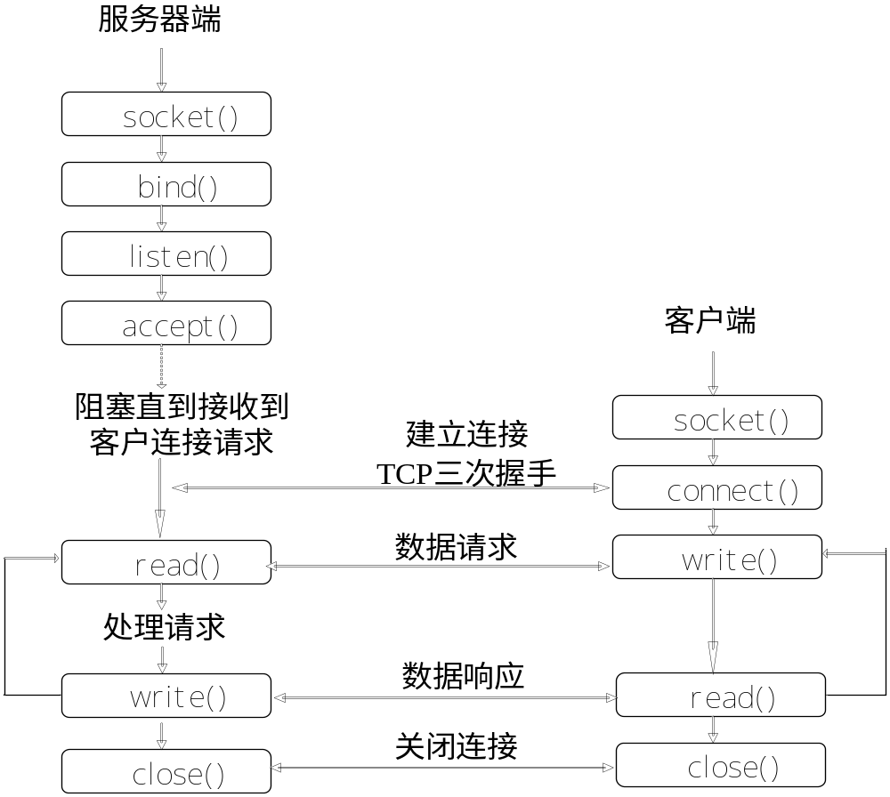
TCP套接字编程

Slide 5
流式套接字编程流程
流式套接字服务器
  创建套接字；
  绑定套接字；
  设置套接字
  为监听模式，
  进入被动接受
  连接状态；
  ④ 接受请求，
  建立连接
  ⑤ 读写数据
  ⑥ 终止连接
socket
bind
准备阶段
listen
accept
建立连接阶段
read
处理请求阶段
write
close
关闭连接阶段

Slide 6
流式套接字编程流程
流式套接字客户端
  创建套接字
  与远程服务器建立连接
  读/写数据；
  终止连接
socket
准备阶段
connect
建立连接阶段
write
获得服务阶段
read
close
关闭连接阶段

Slide 7
流式套接字编程接口
创建套接字
  函数原型：int socket(int family,int type, int protocol)
  典型调用：socket(AF_INET,SOCK_STREAM,0)
  返回值：成功返回套接字描述符，发生错误返回-1
  客户端和服务器用法相同
建立连接
  函数原型：
  int connect(int sockfd,struct sockaddr* serv_addr,int addrlen)
  返回值：成功返回0，否则返回-1
  仅在客户端使用

Slide 8
主要的编程接口
发送数据
  函数原型：int write(int sockfd,const void* msg,int len, int flags)
  返回值：实际发出字节数，-1表示错误
  参数：msg是待发送数据的内存首地址，len是msg的长度，flags一般情况为0
  客户端和服务端均会使用
接收数据
  函数原型：
  int read(int sockfd,void* buf,int len,unsigned int flags)
  返回值：成功返回实际接收字节数，-1表示错误
  参数：buf用于存放接收数据的内存首地址，len是buf的长度，flags一般是0
  客户端和服务器均会使用

Slide 9
主要的编程接口
关闭套接字
  函数原型：int close(int sockfd)
  返回值：0表示成功，-1表示错误
  参数：sockfd待关闭的套接字
  客户端和服务端均会使用

Slide 10
主要的编程接口
绑定套接字
  一般仅服务器使用
  函数原型：int bind(int sockfd, struct sockaddr* my_addr, int addrlen)
  返回值：成功返回0，否则返回-1
置于监听状态
  函数原型：int listen(int sockfd,int backlog)
  返回值：成功返回0，否则返回-1
  典型用法：listen(sockfd,5)
  仅在服务器端使用

Slide 11
主要的编程接口
接受连接
  函数原型：
  int accept(int sockfd,struct sockaddr*addr,socklen_t* addr_len)
  返回值：成功返回新套接字，否则返回-1
  典型用法：
  sockaddr_in client_addr;
  socklen_t len;
  int connfd=accept(listenfd,(struct sockaddr*)&client_addr,&len)
  仅在服务器端使用
  若尚无连接到达，默认情况调用被阻塞

Slide 12
流式套接字的编程应用
客户端功能描述
  客户根据用户提供的IP地址，连接相应的服务器；
  循环接收用户键盘输入的字符串
  将用户输入的字符串发送给服务器，接收服务器发送的信息并显示；
服务器功能描述
  服务器等待客户的连接，一旦连接成功，则显示客户的IP地址，并发欢迎信息给客户；
  循环接收客户端发送来的字符串，并将该字符串返还给客户端

Slide 13

流式套接字的编程应用

Slide 14
基本套接字函数－socket
#include <sys/socket.h>
int socket(int family, int type, int protocol)创建一个套接字用于通信
返回：非负套接字（sockfd）－成功；-1－出错。
family:协议族；type:套接字类型; protocol：一般为0，除原始套接字外。
family
AF_INET | IPv4协议大多数用来产生socket的协议。使用TCP或UDP来传输，用IPv4的地址
AF_INET6 | IPv6协议，用IPv6的地址
AF_UNIX | 本地套接字，本地协议，使用在unix和Linux系统上
AF_LOCAL | unix域协议
AF_ROUTE | 路由套接口
AF_KEY | 密钥套接口

Slide 15
基本套接字函数－socket
type：内部通讯协议是什么。
SOCK_STREAM 流式 | 字节流套接口，这个协议是按照顺序的、可靠的、数据完整的、基于字节流的连接，这是一个使用最多的socket类型，这个socket是使用TCP来进行传输。
SOCK_DGRAM 报式 | 数据报套接口，这个协议是无连接的、固定长度的传输调用。该协议是不可靠的，使用UDP来进行它的连接。
SOCK_SEQPACKET | 该协议是双线路的、可靠的连接，发送固定长度的数据包进行传输，必须把这个包完整的接受才能进行读取。
SOCK_RAW | 原始套接口，socket类型提供单一的网络访问，这个socket类型使用ICMP公共协议（ping、traceroute使用该协议）。
SOCK_RDM | 这个类型是很少使用的，在大部分的操作系统上没有实现，它是提供给数据链路层使用，不保证数据包的顺序。

Slide 16
Protocol：指明此socket请求所使用的协议，一般设置为0，表示采用type中指定的协议的默认协议。流式协议的默认协议是TCP，报式协议默认的是UDP。可以使用如下相关符号常数来表示。
IPPROTO_TCP:表示TCP协议
IPPROTO_UDP:表示UDP协议
可以通过man socket来查看帮助。 socket()打开一个网络通讯端口，如果成功的话，就像open()一样返回一个文件描述符，应用程序可以向读写文件一样用read/write在网络上收发数据。如果socket()调用出错，则返回-1。
基本套接字函数－socket

Slide 17
基本套接字函数－bind
#include <sys/socket.h>
int bind(int sockfd, const struct sockaddr *addr, socklen_len len)给套接字上绑定IP地址和端口号
返回：0－成功；-1－出错并置errno
该函数指明套接字将使用本地的哪一个协议端口进行数据传送（IP地址和端口号），注意：协议地址addr是通用地址。
len是该地址结构（第二个参数）的长度。
一般而言，服务器调用此函数，而客户则很少调用它。如果客户端没有显式调用，操作系统会给它自动分配一个IP地址和端口号。

Slide 18
基本套接字函数－bind
绑定地址时，可以指定地址和端口号，也可以指定其中之一，甚至一个也不指定。通配地址：INADDR_ANY，表示本地的任意地址，如果要显式指定，其值一般为0，它通知内核选择IP地址。
IP地址 端口 结果
通配地址 0 内核选择IP地址和端口号
通配地址 非0 内核选择IP地址，进程指定端口
本地IP 0 进程指定IP地址，内核选择端口
本地IP 非0 进程指定IP地址和端口号
若指定端口号为0，调用函数bind时，内核选择一个临时端口(在实际中，端口号都要指定)；但若指定一个通配IP地址，则直到套接字已连接（TCP）或数据报已在套接字上发出（UDP），内核才选择一个本地IP地址。

Slide 19
bind函数的用法
…
struct sockaddr_in addr;
int port = 1234;
int opt = SO_REUSEADDR;
setsockopt(fd, SOL_SOCKET, SO_REUSEADDR, &opt, sizeof(opt));
bzero(&server,sizeof(server));
addr.sin_family = AF_INET;
addr.sin_addr.s_addr = htonl(INADDR_ANY);
addr.sin_port = htons(port);
if (bind(fd, (struct sockaddr *)&addr, sizeof(addr)) == -1)
{
/* 错误处理 */
}

Slide 20
基本套接字函数－listen
#include <sys/socket.h>
int listen(int sockfd, int backlog)设置同时可以有多少客户端和服务器建立连接，指定处于三次握手队列的数量。
返回：0－成功；-1－出错并置errno值；
函数listen仅被服务器调用,它完成两件事情：
  函数listen将未连接的套接字转化成被动套接字，指示内核应接受指向此套接字的连接请求；
  函数的第二个参数规定了内核为此套接字排队的最大连接个数；
对于给定的监听套接字，内核要维护两个队列
  未完成连接队列
  已完成连接队列
  两个队列之和不超过backlog;

Slide 21
listen函数（续）
客户
服务器
connect调用
SYN J
在未完成队列建立条目
SYN K, ack J+1
connect返回
ack K+1
该条目从未完成队列移至已完成队列，accept阻塞
TCP三次握手和监听套接口的两个队列

Slide 22
listen函数（续）
两队列之和不能
超过backlog
服务器
accept
已完成连接队列
(ESTABLISHED状态)
三次握手完成
TCP
未完成连接队列
(SYN_RCVD状态)
新到达的SYN分节
TCP为监听套接口维护的两个队列

Slide 23
listen函数（续）
另外几点说明：
不同的实现对backlog有不同的解释，如源自Berkeley的实现将backlog增加一个模糊因子，把它乘以1.5，再作为两个队列之和；
不要把backlog定义为0，因为有些实现允许1个连接排队，而有些实现不允许有连接排队；
当一个客户SYN到达时，若两个队列都是满的，服务器端TCP就忽略此分节，且不发送RST。这是因为，这种情况是暂时的，客户TCP将重发SYN，期望不久的将来就能在队列中找到空闲条目。

Slide 24
基本套接字函数－accept
#include <sys/socket.h>
int accept(int sockfd, struct sockaddr *cliaddr, socklen_t *addrlen);接收一个连接请求。
返回：非负描述字（connfd）－OK；-1－出错；
accept函数由TCP服务器调用；从已完成连接队列头返回一个已完成连接；如果该队列空，则进程进入睡眠状态。
函数返回的套接字为已连接套接字，应与监听套接字区分开来
该函数最多返回三个值：一个既可能是新套接字也可能是错误指示的整数；一个客户进程的协议地址（由cliaddr所指），以及该地址的大小（后两个参数是值－结果参数）；服务器可以通过参数cliaddr来得到请求连接并获得成功的客户的地址和端口号；

Slide 25
基本套接字函数－accept
三次握手完成后，服务器调用accept()接受连接，如果服务器调用accept()时还没有客户端的连接请求，就阻塞等待直到有客户端连接上来。
addr是一个传出参数，accept()返回时传出客户端的地址和端口号。
addrlen参数是一个传入传出参数。传入的是调用者提供的缓冲区addr的长度以避免缓冲区溢出问题。传出的是客户端地址结构体的实际长度（有可能没有占满调用者提供的缓冲区），如果给addr参数传NULL，表示不关心客户端的地址。

Slide 26
基本套接字函数－connect
#include <sys/socket.h>
int connect(int sockfd, const struct sockaddr *addr, socklen_t addrlen);客户端调用，建立一个连接至addr所指定的套接字，是主动模式，可以发起连接。
返回：0－成功；-1－出错；
sockfd：未连接套接字，调用成功会返回已连接的状态
addr：传入参数，要连接的服务器套接字地址，含IP地址和端口号
addrlen：传入参数，传入sizeof(addr)大小，套接字地址长度

Slide 27
基本套接字函数－connect
客户端需要调用connect()连接服务器，它和bind的参数形式一致，区别在于bind的参数是自己的地址，而connect的参数是对方的地址。

Slide 28
基本套接字函数－close
#include <unistd.h>
int close(int sockfd);
返回:0－OK；-1－出错；
close函数缺省功能是将套接字做上“已关闭”标记，并立即返回到进程。这个套接字不能再为该进程所用。
正常情况下，close将引发向TCP的四分节终止序列，但在终止前将发送已排队的数据；
如果套接字描述符访问计数在调用close后大于0（在多个进程共享同一个套接字的情况下），则不会引发TCP终止序列（即不会发送FIN分节）；

Slide 29
基本套接字函数－read
#include <unistd.h>
int read(int fd, char *buf, int len);
返回:大于0－读写字节大小；-1－出错；
调用函数read时，有如下几种情况：
  套接字接收缓冲区接收数据，返回接收到的字节数；
  tcp协议收到FIN数据，返回0；
  tcp协议收到RST数据，返回-1，同时errno为ECONNRESET；
  进程阻塞过程中接收到信号，返回-1，同时errno为EINTR。
  read(connfd,buff,strlen(buff));

Slide 30
基本套接字函数－write
#include <unistd.h>
int write(int fd, char *buf, int len);
返回:大于0－读写字节大小；-1－出错；
调用函数write，有如下几种情况：
  套接字发送缓冲区有足够空间，返回发送的字节数；
  tcp协议接收到RST数据，返回－1，同时errno为ECONNRESET； ；
  进程阻塞过程中接收到信号，返回－1，同时errno为EINTR。
  write(connfd,buff,strlen(buff));

Slide 31
数据传输函数－send
#include <sys/types.h>
#include <sys/socket.h>
ssize_t send (int fd, const void *msg, size_t len, int flags);
返回：非0－发送成功的数据长度；-1－出错；
flags 是传输控制标志，其值定义如下：
  0：常规操作，如同write()函数
  MSG_OOB，发送带外数据(TCP紧急数据)。
  MSG_DONTROUTE：忽略底层协议的路由设置，只能将数据发送给与发送机处在同一个网络中的机器上。

Slide 32
数据传输函数－recv
#include <sys/types.h>
#include <sys/socket.h>
ssize_t recv(int fd, void *buf ,size_t len, int flags);
返回：大于0表示成功接收的数据长度；0: 对方已关闭，-1:出错。
flags是传输控制标志，其值定义如下：
  0：常规操作，如同read()函数；
  MSG_PEEK：只查看数据而不读出数据，后续读操作仍然能读出所查看的该数据；
  MSG_OOB：忽略常规数据，而只读带外数据；
  MSG_WAITALL：recv函数只有在将接收缓冲区填满后才返回。

Slide 33
TCP套接字编程
实现TCP套接字基本步骤分为服务器端和客户端两部分：
服务器端
  创建套接字；
  绑定套接字；
  设置套接字为监听模式，进入被动接受连接状态；
  ④ 接受请求，建立连接
  ⑤ 读写数据
  ⑥ 终止连接

Slide 34
TCP套接字编程
客户端步骤
  创建套接字
  与远程服务器建立连接
  读/写数据；
  终止连接

Slide 35
TCP服务器模板
int main(void)
{
int sockfd,connect_sock;
if((sockfd=socket(AF_INET,SOCK_STREAM,0))==-1) {
perror(“create socket failed.”);
exit(-1);
}
/* bind sockfd to some address */
/* listen */
……
loop {
if((connect_sock=accept(sockfd,NULL,NULL))==-1) {
perror(“Accept error.”);
exit(-1);
}
/* read and process request */
close(connect_sock);
}
close(sockfd);
}

Slide 36
TCP客户模板
/* include some header files */
int main(void)
{
int sockfd;
if((sockfd=socket(AF_INET,SOCK_STREAM,0))=-1)
{
perror(“Create socket failed.”);
exit(-1);
}
/* connect to server */
……
/* send requst and receive response */
……
close(sockfd);
}

Slide 37
思考
分析服务器的并发能力
  启动多个客户端，观察它们能否同时获得服务？说明什么问题？

Slide 38
谢 谢！
Thank You !

